Slide 1
Il modello SAPE Servizio Associato Politiche Europee
Barbara Cocchini
Provincia di Brescia

Slide 2
Indice
1. Il Seav (Servizio Europa di Area Vasta) della Provincia di Brescia
2. Il modello SAPE
I riferimenti metodologici del SAPE
La definizione di SAPE
Le componenti del modello: Atti Amministrativi
Organi della Governance
Struttura del Servizio
Risorse economiche

Slide 3
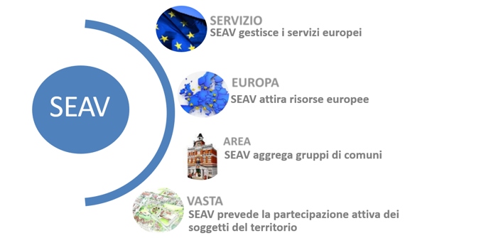
Cosa è il Seav Brescia
È un modello territoriale di rete che favorisce la collaborazione e la gestione associata delle politiche Europee favorendo la capacità di spesa delle risorse messe a disposizione dall’Europa in qualità e quantità.

Slide 4
Alcuni dati
Quando siamo partiti
2015
Perché e con quale finalità
Sostenere il modello Provincia come "Casa dei Comuni”
150 Comuni aderenti
55
Progetti presentati
45
Progetti finanziati
60 Mio Euro
totale budget

Slide 5
Cosa fa il Seav Brescia
Gestisce in modo integrato le attività legate alla progettazione nazionale ed europea, assicurando servizi concreti e continui nel tempo, sia per gli uffici interni all’Ente che per gli Enti del territorio.
In particolare fornisce i seguenti servizi:
Informazione
- supporta gli amministratori e i tecnici comunali affinché riescano a cogliere le opportunità messe a disposizione
dall’Unione europea nell’ambito della programmazione europea
Formazione
- qualifica le competenze pubbliche presenti sul territorio;
- valorizza le opportunità di finanziamento messe a disposizione dall’UE;
Progettazione
- presenta, gestisce e rendiconta i progetti;
Networking
- promuove nuove forme di cooperazione amministrativa;
- innova le politiche locali avvicinandole sempre di più ai bisogni dei territori;
- gestisce il coordinamento e la concertazione territoriale relativamente alla progettazione strategica nazionale
ed europea.

Slide 6
Formalizzazione e sviluppo del Seav Brescia
La Provincia di Brescia, grazie alle partecipazione al progetto «Lombardia Europa 2020» in qualità di partner in rappresentanza delle province lombarde, ha potuto ulteriormente sviluppare e potenziare il proprio SEAV, grazie alle attività messe in campo.
Il SEAV Brescia è stato ufficialmente formalizzato con
la Convenzione siglata il 31 luglio 2021
99 Enti aderenti
87 Enti di cui 5 Comunità Montane, 2 Unioni di Comuni e 80 Comuni
+
12 Enti terzi

Slide 7
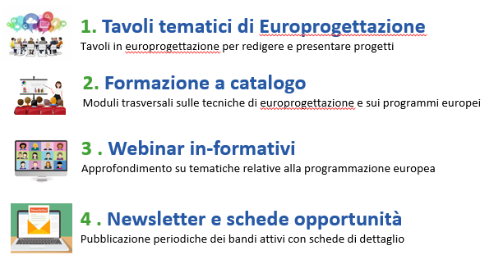
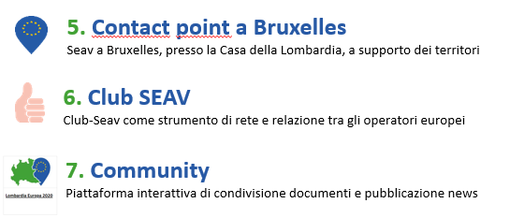
I servizi per gli enti aderenti alla Convenzione
Servizi erogati nel 2021 e 2022
6 tavoli attivati con 28 progetti elaborati
Erogati 4 moduli
Effettuati 17 webinar
Pubblicate 27 NL e 150 schede bandi

Slide 8
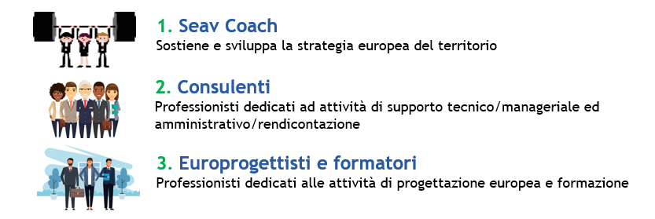
La task force a supporto del Seav Brescia
Per l’erogazione dei servizi previsti è presente un pool di professionisti
Selezionati tramite Long List
L’operatività del Seav è garantita anche grazie al coinvolgimento dei referenti delle amministrazioni pubbliche aderenti
Organi della Governance

Slide 9
I riferimenti metodologici del SAPE
SEAV– Servizio Europa d’Area Vasta Provincia di BRESCIA
Buone prassi di Uffici Europa delle Province italiane
Ricerche realizzate progetto Province&Comuni
Percorso partecipativo con 20 Province italiane

Slide 10
La definizione del SAPE
Il SAPE è un Servizio o un Ufficio Europa di Rete:
attivato per promuovere l’utilizzo efficace dei fondi europei (Diretti, Indiretti, PNRR)
attraverso l’erogazione di un sistema di servizi europei
gestito congiuntamente da una rete di Enti locali
impegnata nella promozione dello sviluppo locale in chiave europea

Slide 11
Le componenti del modello SAPE

Slide 12
Gli ATTI AMMINISTRATIVI per la gestione del SAPE
ATTI | Protocollo di Avvio | Progetto di Servizio
 | CONVENZIONE SAPE
 | Regolamenti degli Organi di indirizzo
 | Accordi con gli Stakeholder
 | Accordi Integrativi con singoli Comuni

Slide 13
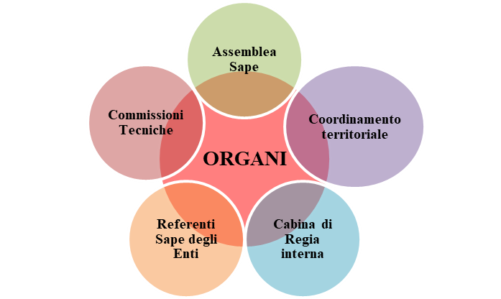
Gli ORGANI della Governance

Slide 14
La STRUTTURA del servizio SAPE
STRUTTURA | A - Organi | B - Strumenti | C - Servizi | D - Staff | Modello
 |  | B.1 - Programmazione | Servizi Informativi | Dirigente | Base
 |  | Piano di Sviluppo (triennale) | Servizi Formativi | Funzionario
 | Assemblea SAPE | Piano Attuativo (annuale) | Servizi di Networking | Amministrativo
 | Coordinamento territoriale | B.2 – Comunicazione | Servizi di Orientamento | Orientatore europeo | Intermedio
 | Referenti Enti aderenti | Piattaforma Collaborativa | Servizi di Ricerca partner | Europrogettista
 | Commissioni tematiche | Piano di Comunicazione | Servizi di Progettazione | Long List di esperti
 |  | B.3 – Sviluppo | Servizi di Rendicontazione | Esperto Rendicontazione | Avanzato
 |  | Report Valutazione Impatto | Servizi di Assistenza tecnica | Seav-Coach
 |  | Strategia di Advocay | Servizi di Advocacy (Lobby) | Project Manager

Slide 15
Le RISORSE ECONOMICHE per la sostenibilità del SAPE
RISORSE | Autofinanziamento della Provincia | Piano di Sostenibilità
 | Autofinanziamento della Rete SAPE
 | Servizi a “mercato calmierato”
 | Fondi regionali / nazionali
 | Fondi europei

Slide 16
Grazie per l’attenzione
Barbara Cocchini
Consulente
Ufficio di Progettazione Europea e Pianificazione Strategica Territoriale - Provincia di Brescia
bcocchini@provincia.brescia.it

